Slide 1
Herzlich
Willkommen!
Elternabend Jhg. 9

Slide 2
Gemeinsamer Anfang in der Aula
    9. Klasse = Abschlussklasse ➔ Was bedeutet das?
➔ Infos zu den Abschlüssen und der Projektprüfung
2. Berufsberatung an der GBS
3. Projekttag

Slide 3
Die Abschlussprüfungen
Mündlicher Teil im 1. Halbjahr
Jhg 9: Gruppen-Projektprüfung (4er Gruppen)
Jhg 9: 1. Oktober 25 (Achtung, neu!)
Jhg 9: Wird in Gesamtdurchschnitt einberechnet
Jhg 10: Einzel-Präsentationsprüfung
Jhg 10: An ein Fach gebunden, zählt 1/3 im zweiten Halbjahr
Schriftlicher Teil im 2. Halbjahr
Prüfungen in den Fächern
Mathe, Deutsch, (Englisch)
→ Im 2. Halbjahr im Mai
→ Zählt jeweils 1/3 in die Zeugnisnote
ALLE NEHMEN AN DEN PRÜFUNGEN TEIL

Slide 4
Die HSPP = Haupt-Schul-Projekt-Prüfung
Donnerstage ➔ Stundenplan: 4 Schulstunden „Projekt“ ➔ Vorbereitung für die HSPP
Momentan: Gruppen- und Themenfindung → 4er Gruppen!
Vorbereitungsphase: 4.09.; 11.09.; 18.09.
Durchführungsphase: 25.09.; 26.09.; 29.09.; 30.09.
Prüfungstag: 01.10.2025 (Mi)
Alles Teil der Gesamtnote
+ gemeinsame Prüfungsmappe

Slide 5
Was kann man machen?!??!
Schülercafé für einen Tag
Bau eines Insektenhotels / eines Hochbeets / Vogelhauses
Eine Ausgabe einer Schülerzeitung erstellen
Info-Kampagne zum sicheren Schulweg
Recyclingkunst aus Abfallmaterial / Upcycling
Erstellen eines Schul-Imagevideos
Organisation eines Sport-Turniers
Erste-Hilfe-Infotag
Computer-Guide für Anfänger erstellen

Slide 6
Mögliche Aufteilung in der Gruppe
Bsp: Bau eines Insektenhotels
Person 1: Materialplanung (Bauplan, Werkzeugliste)
Person 2: Holzuschnitt u. Montage (Sägen, Bohren, Zusammenbauen
Person 3: Füllmaterial und Funktion: Welche Materialien für welche Insekten?
Person 4: Aufstellort und Infotafel: Standortwahl, Gestaltung einer Erklärungstafel
Bsp: Eine Ausgabe einer Schülerzeitung erstellen
Person 1: Themen recherchieren
Person 2: Interview und Umfragen führen
Person 3: Texte schreiben
Person 4: Layout und Druck
Alle gemeinsam:
Reflexion über die Gruppenarbeit
In welches Berufsfeld gehört unser Projekt? Fallen evtl. mehrere Berufsfelder hinein? Warum? (→ typische Tätigkeiten); Welche Berufe gibt es in dem Berufsfeld? Könnte ich mir vorstellen später in dem Bereich zu arbeiten?

Slide 7

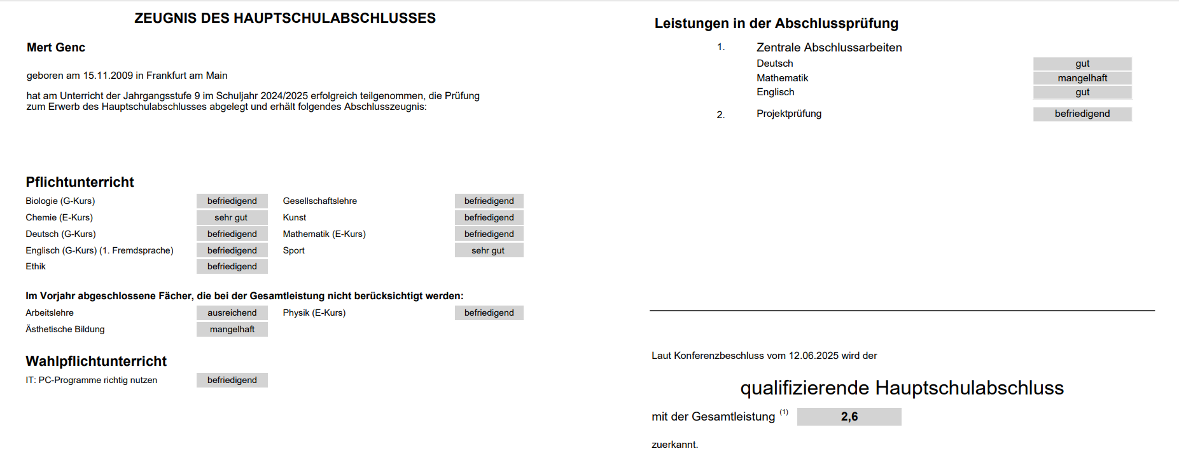
Die Zeugnisse am Ende des Schuljahres

Slide 8
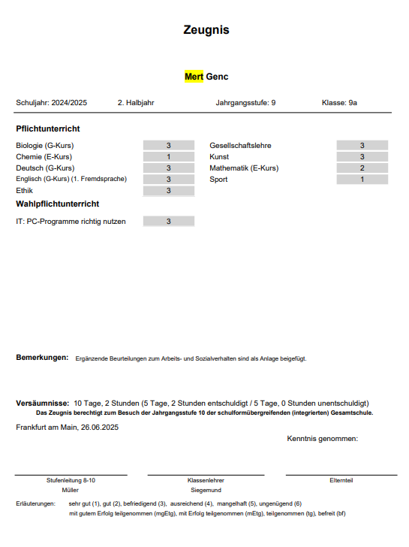
Die Zeugnisse am Ende des Schuljahres
Übergangszeugnis
→ S kommt in Jhg. 10

Slide 9

Die Zeugnisse am Ende des Schuljahres

Slide 10
Von was ist es abhängig, welches Zeugnis mein Kind erhält?
Leistungen und entsprechend der Anzahl der E-Kurse
Matrix

Slide 11

Gemeinsamer Anfang in der Aula
    9. Klasse = Abschlussklasse ➔ Was bedeutet das?
➔ Infos zu den Abschlüssen und der Projektprüfung
2. Berufsberatung an der GBS
3. Projekttag

Slide 12
2. Berufsberatung an der GBS = Team Zukunft
Jugendhilfe der GBS (Peter Weiß und Eva Röder)
Sarah Müller (gjb)
Naim Foutati (BAA)
Sabrina Müller (Koordination)

Slide 13
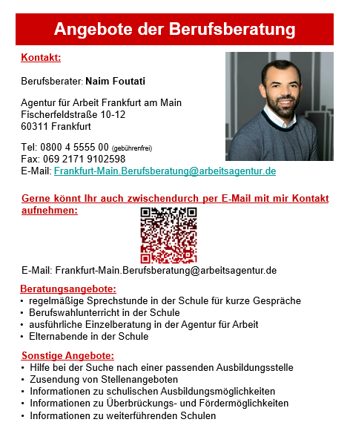

Slide 14
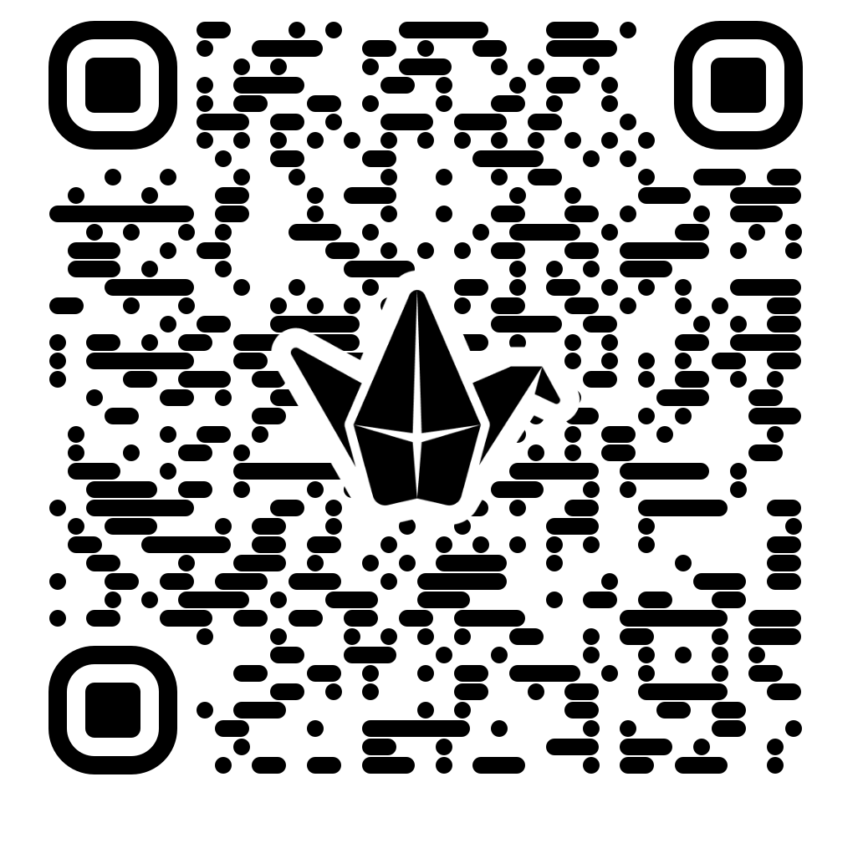
Padlet zur Berufsorientierung
Die Seite wird regelmäßig mit den neuesten Angeboten und Informationen aktualisiert. Sie ist einsehbar für Lehrerinnen und Lehrer, Schülerinnen und Schüler und die Erziehungsberechtigten. Bitte regelmäßig reinschauen :)

Slide 15
Gemeinsamer Anfang in der Aula
    9. Klasse = Abschlussklasse ➔ Was bedeutet das?
➔ Infos zu den Abschlüssen und der Projektprüfung
2. Berufsberatung an der GBS
3. Projekttag

Slide 16
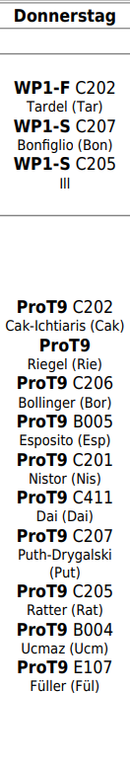
Was ist der Projekttag?
Nach der Projektprüfung, also nach den Herbstferien, haben die SuS Projekt-Unterricht
Die WPU-Stunden wurden zum Projekt zusammengefasst
Die KuK, die den Projekttag unterrichten, sind die betreuenden Lehrkräfte im HSPP- Prüfungszeitraum
Französisch / Spanisch findet zusätzlich statt
(+ 3 Stunden)
Neu für Jhg. 9:
Praxistag (Fül und Rat)

Slide 17
Gemeinsamer Anfang in der Aula
    9. Klasse = Abschlussklasse ➔ Was bedeutet das?
➔ Infos zu den Abschlüssen und der Projektprüfung
2. Berufsberatung an der GBS
3. Projekttag

Slide 18
Danke für Ihre Aufmerksamkeit ☺
Zeit für Fragen

